Slide 1
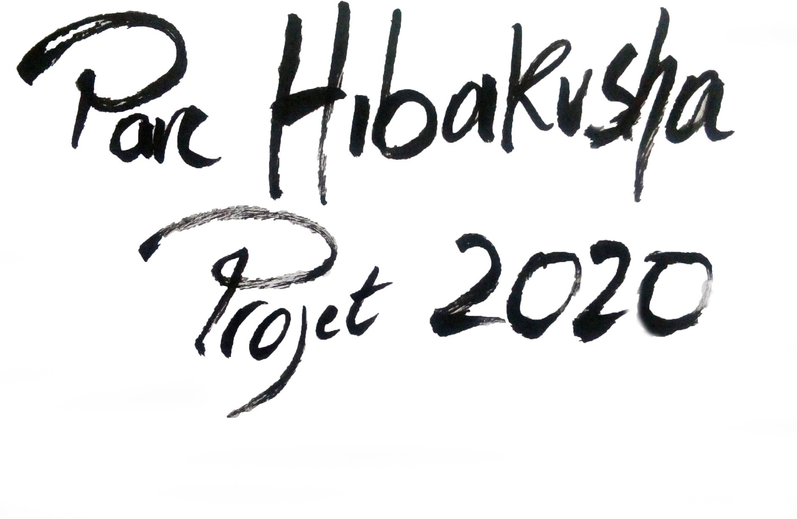
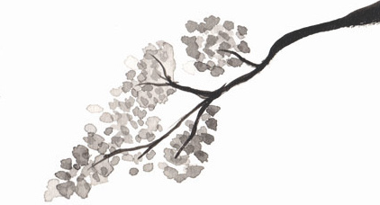
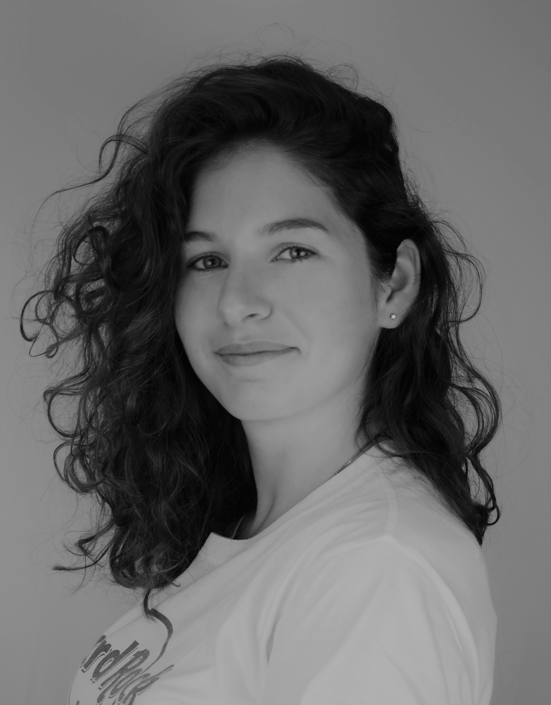
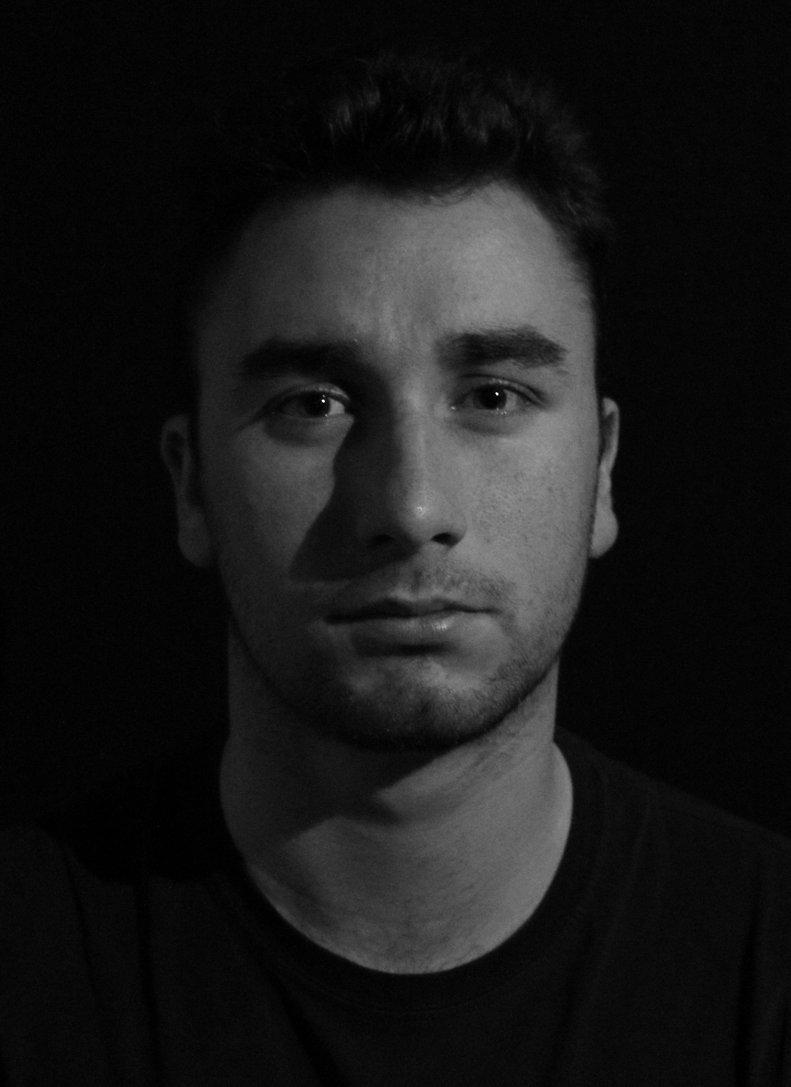
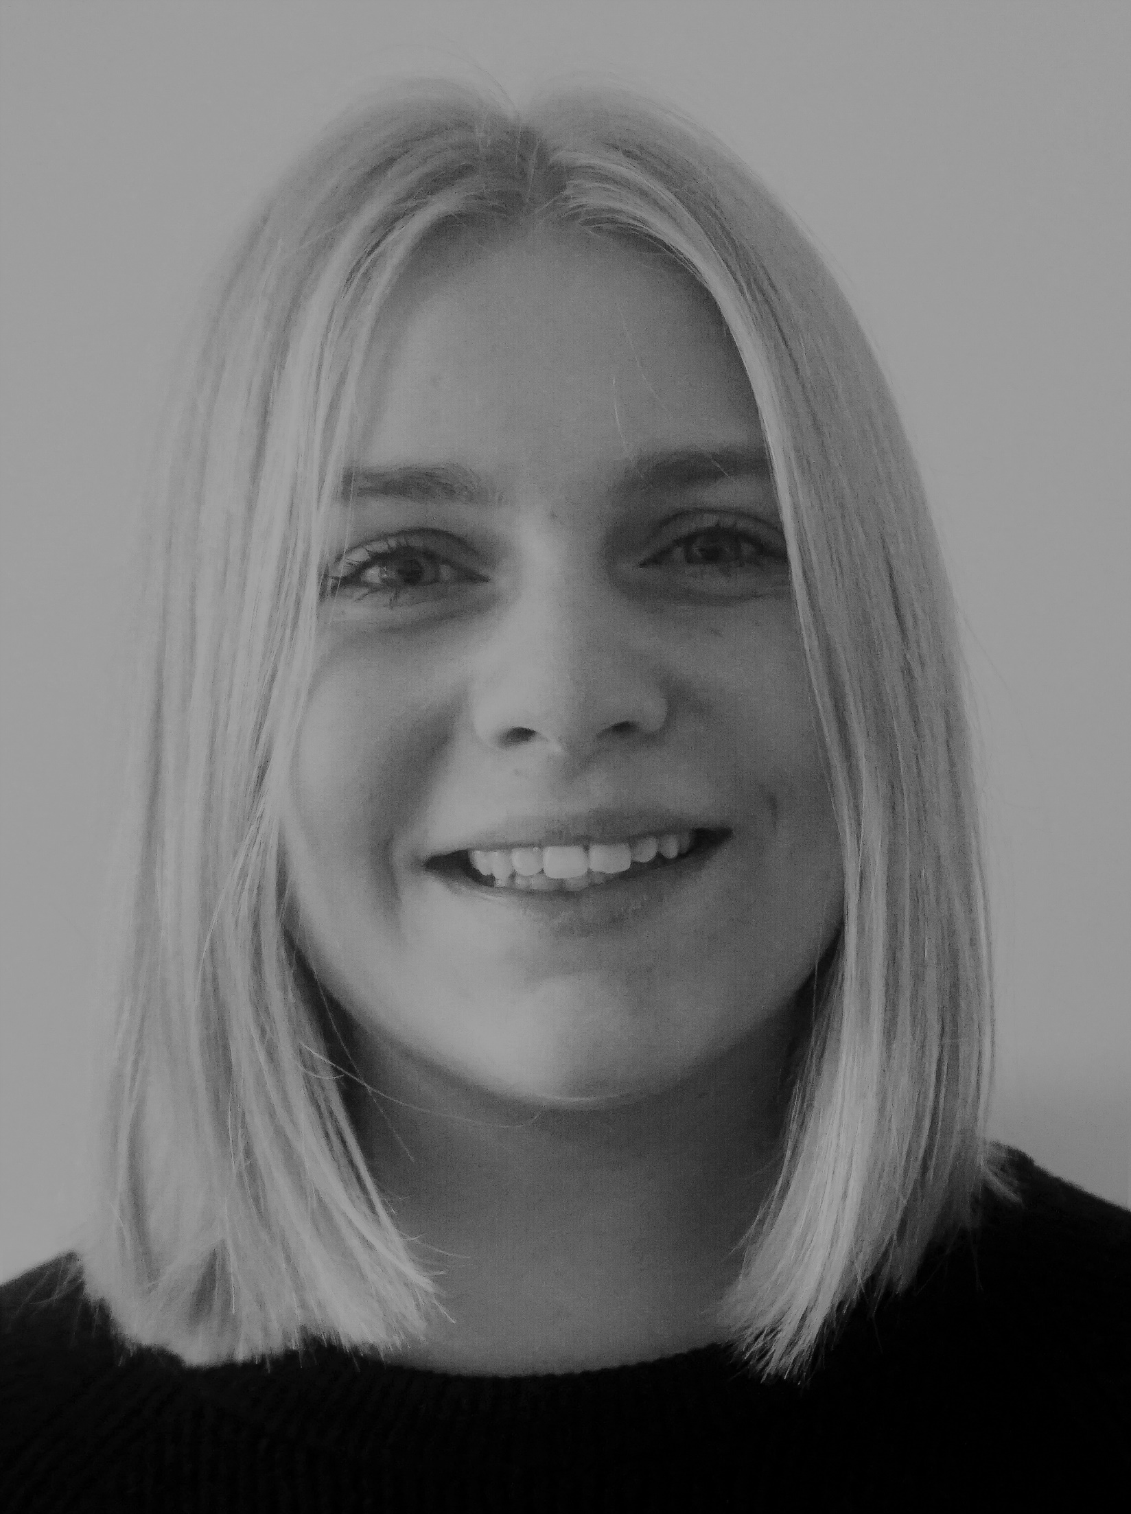
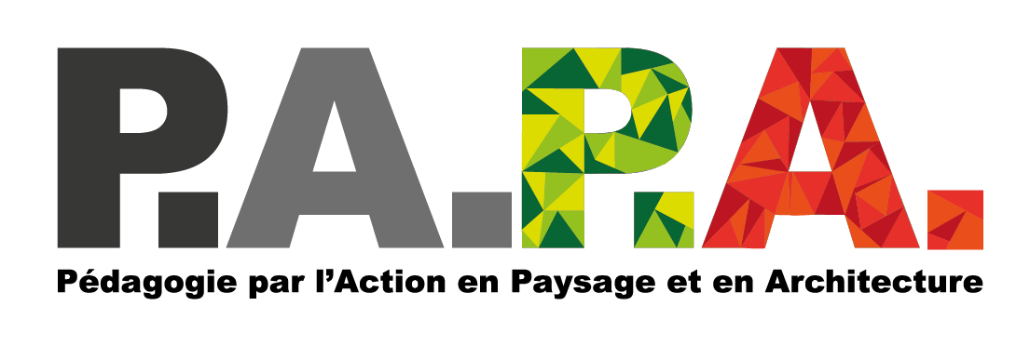
Alyssia CASSOTTI, Nathan HORNOY, Clarisse LEGROS, Emeline TACK
Cassotti Alyssia, 20 ans, étudiante en fin de cycle de bachelier en architecture et urbanisme
Caractéristiques : Motivée, perfectionniste, créative, organisée
Expériences : Workshop jardin d’expérience (2018), stage sur chantier (2019)
Futur : Indépendante, rénovation du patrimoine et professeure d'art et de dessin.
Hornoy Nathan, 21 ans, étudiant en fin de cycle de bachelier en architecture et urbanisme
Caractéristiques : Sociable, motivé, réaliste, calme
Expériences : Stage sur chantier (2019)
Futur : Indépendant, rénovation, maison, résidence.
Legros Clarisse, 20 ans, étudiante en fin de cycle de bachelier en architecture et urbanisme
Caractéristiques : Dynamique, sociable, spontanée, organisée
Expériences : Workshop jardin d’expérience (2018), stage sur chantier (2019)
Futur : Indépendante dans une petite équipe pluridisciplinaire et professeure
Tack Emeline, 20 ans, étudiante en fin du cycle de bachelier en architecture et urbanisme.
Caractéristiques : Autonome, disponible, esprit d’équipe, entreprenante
Expériences : Workshop jardin d’expérience (2018), stage sur chantier (2020)
Futur: Indépendante, éco-responsable, rénovation, petits espaces et design intérieur.

Slide 2
Groupe 3 – CASSOTTI Alyssia, HORNOY Nathan, LEGROS Clarisse, TACK Emeline
Une structure légère pour une mémoire forte
Ce nouveau projet du parc hibakusha se base sur un grand principe « Une structure légère pour une mémoire forte ».
Celui-ci se situe au centre du campus de la Plaine de Nimy, à la jonction de la partie Nord qui est la partie plus scientifique et celle des grands amphithéâtres. Le choix de cet emplacement est stratégique pour la visibilité de celui-ci, car c’est un lieu de passage très fréquenté, c’est le point central de la plaine de Nimy ainsi que le point de rencontre de nos 5 chemins d’accès. Ce projet permet également de créer une connexion entre la zone Nord et la zone Sud.
La structure de ce nouveau pavillon est composée de bois et remplie de panneau de tissage de bois amovibles, ce qui permet de créer diverse ambiance en fonction des évènements de l’année grâce aux jeux de lumière que peuvent créer les rayons du soleil dans le tissage du bois. La limite entre l’intérieur et l’extérieur est infime ce qui donne une certaine transparence au pavillon. Le choix du bois a aussi été favorisé pour son aspect naturel ce qui contraste avec la massivité des bâtiments aux alentours. On retrouve également une toile qui recouvre la structure en cas d’intempéries.
L’origine de la forme de ce pavillon provient de la forme qui se dégage de l’explosion des bombes d’Hiroshima et de Nagasaki, ce qui est donc une symbolique forte et en même temps sa forme organique rend le pavillon plus léger et amène une certaine sérénité que l’on ne retrouve pas dans une forme rigide tel que les bâtiments voisins
Les accès à ce site représentent les 5 régions du monde où ont été réalisés des essais nucléaires. Ces chemins sont formés de pas japonais amenant les visiteurs jusqu’à cette structure légère.
La circulation dans le pavillon n’est pas dictée mais suggérée par le jeu de panneaux ouverts et fermés, il est donc possible du créer une entrée unique comme plusieurs entrées en fonction de l’influence de personnes.
Les stèles historiques qui étaient présentes sur l’ancien site du parc Hibakusha sont reprises sur le nouveau site. Les grandes stèles sont aux abords des chemins en pas japonais menant au pavillon tandis que les petites stèles indicatives des essaies nucléaires sont présentes à l’intérieur du pavillon sur les parties fixes de la structure et intégré dans le sol du pavillon.

Slide 3
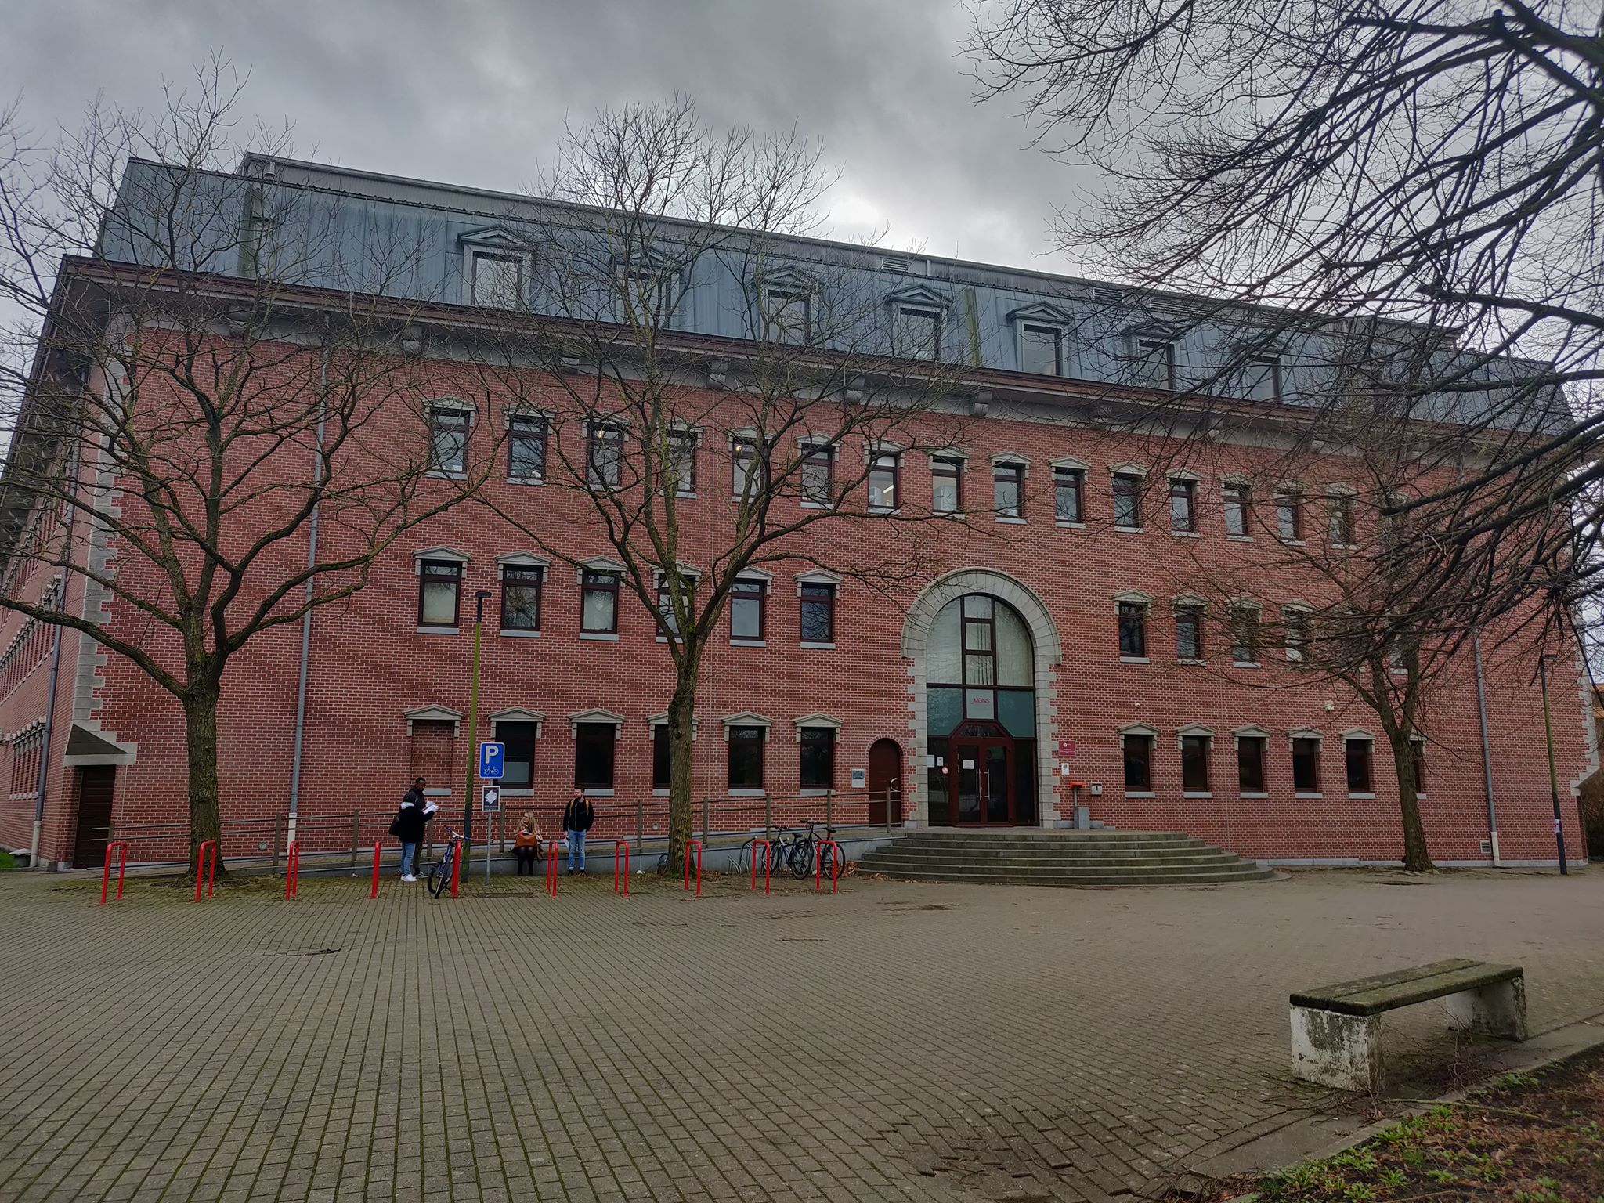
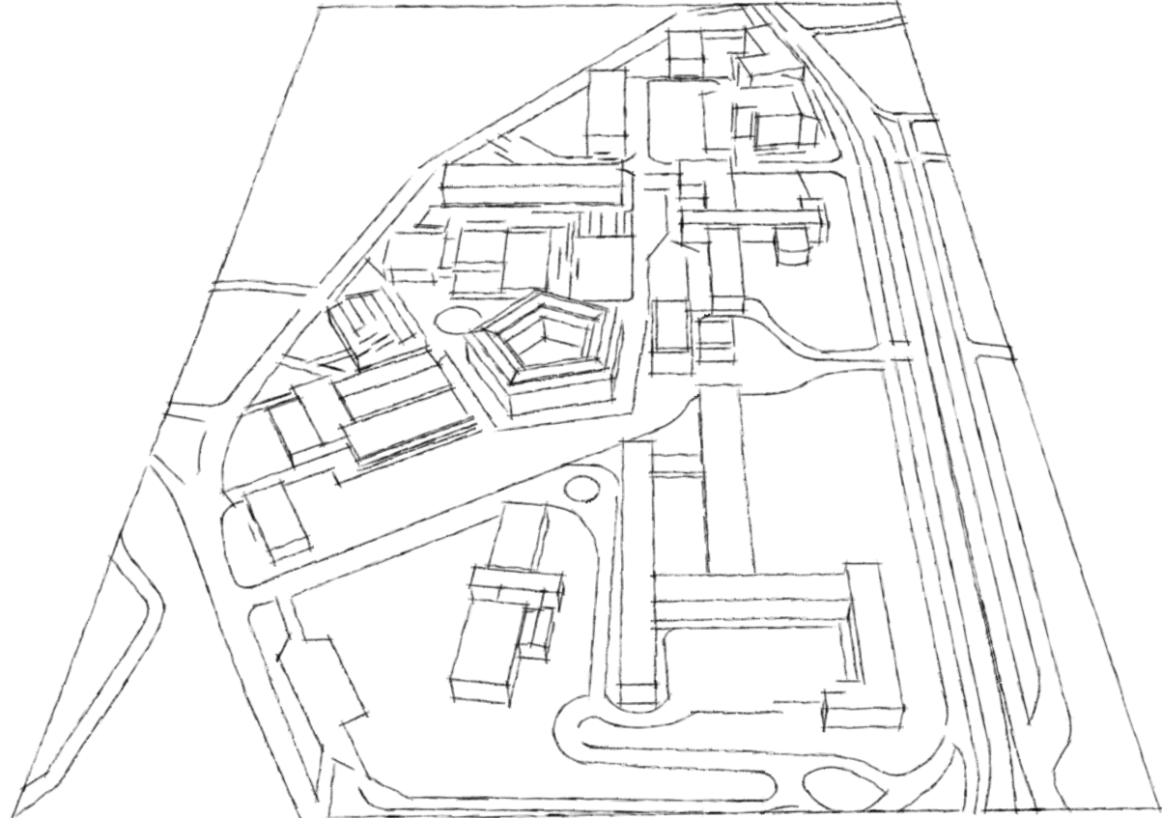
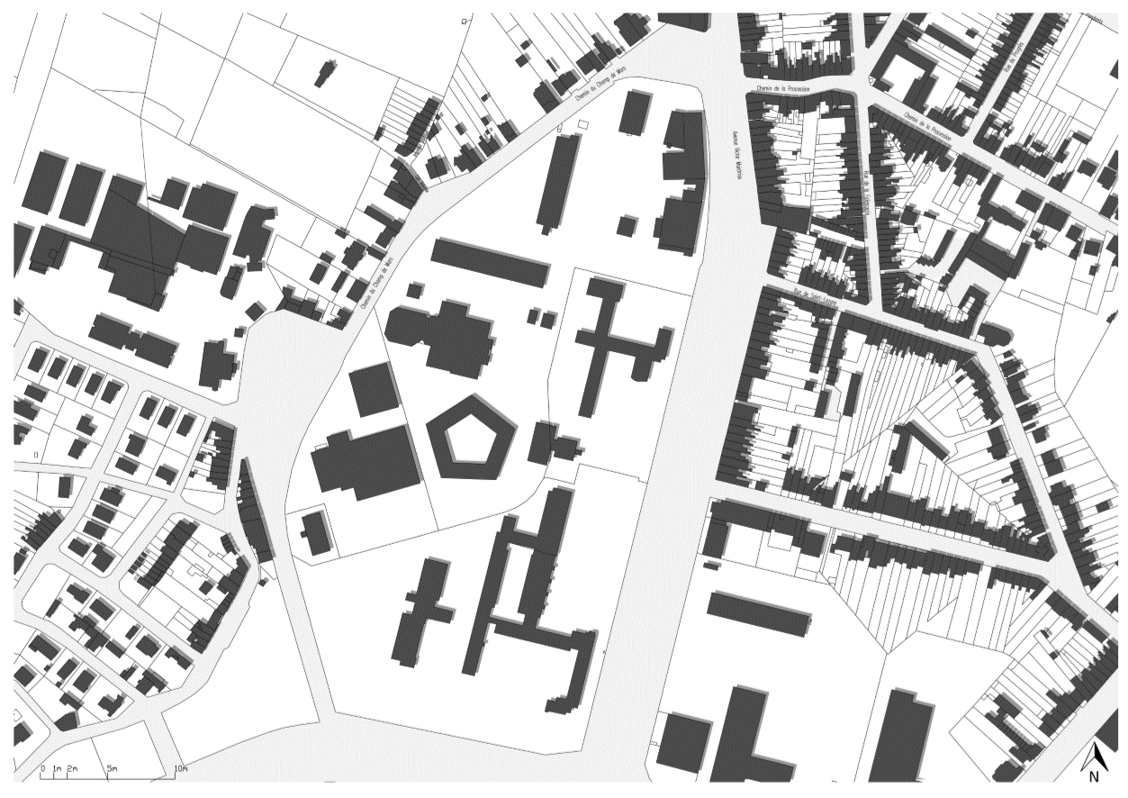
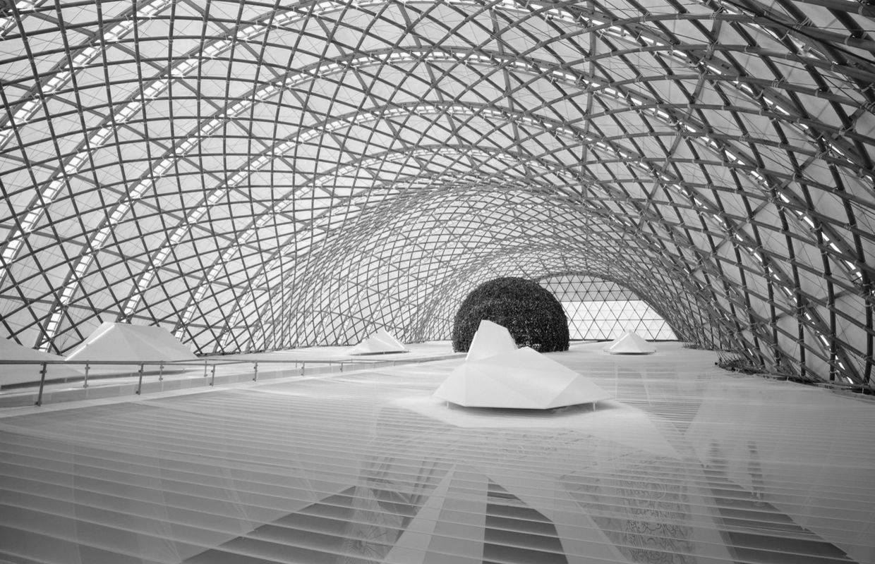
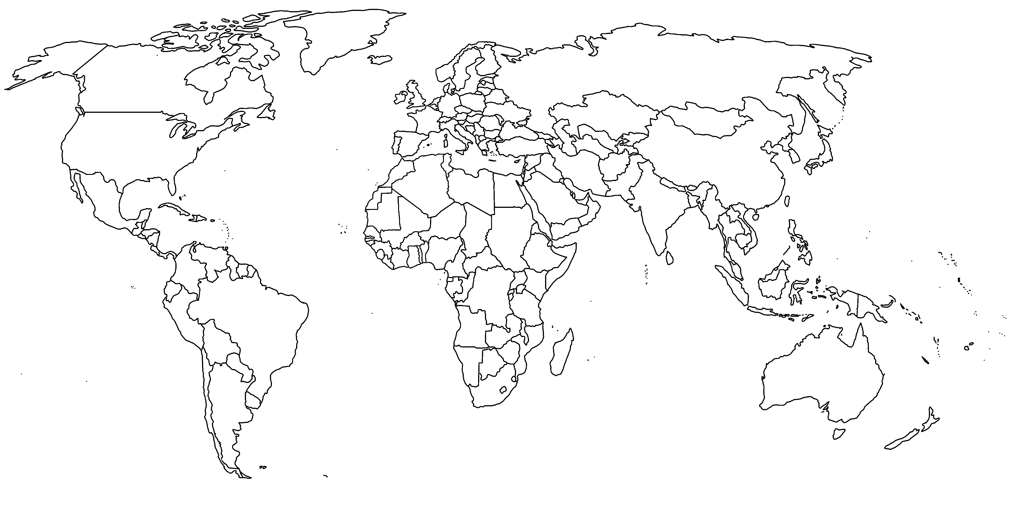
Une structure légère pour une mémoire forte
CASSOTTI Alyssia - HORNOY Nathan - LEGROS Clarisse - TACK Emeline
Bâtiments : massifs et rectilignes
Parc Hibakusha : pas directement repérable.
Nombreux accès (9): vite repérables mais dangereux par endroits.
Zones vertes dégagées: Nord – Centre - Sud
Structure légère en bois : contraste avec la massivité - lieu de commémoration plus organique
Structure modulable : intégration de bancs, parois amovibles. Le pavillon permet d’accueillir un évènement ou plusieurs en même temps.
Localisation du parc: central, visible
c
5 chemins d’accès principaux au lieu de commémoration. 5 car 5 régions ayant réalisé des essaies nucléaires
1

Slide 4
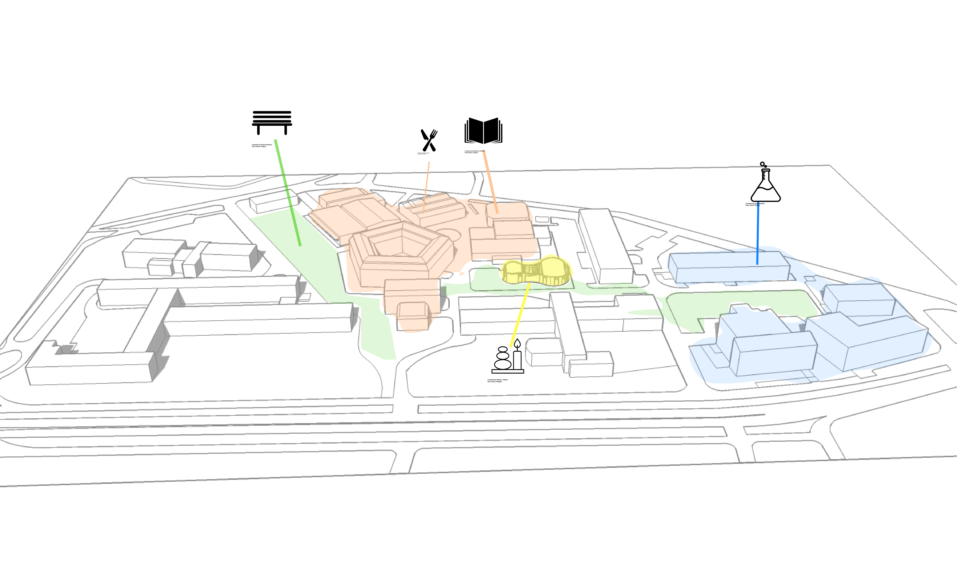
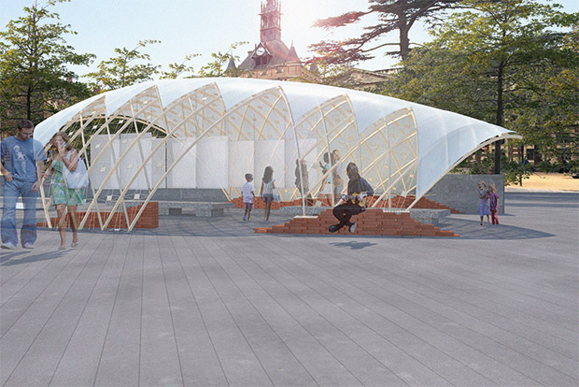
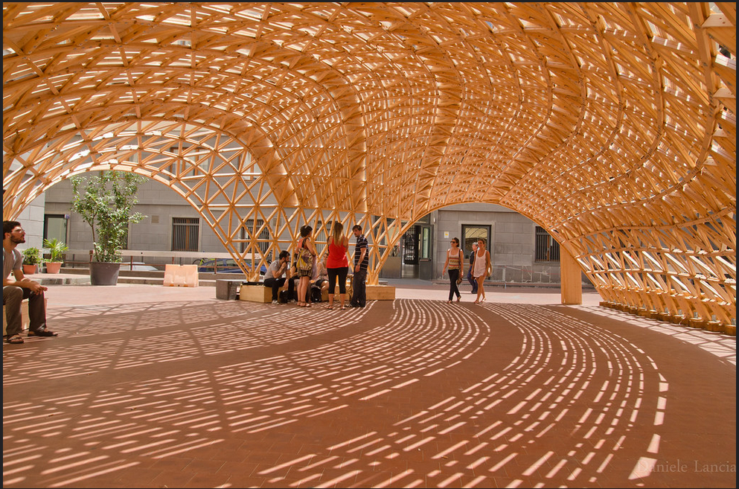
CASSOTTI Alyssia - HORNOY Nathan - LEGROS Clarisse - TACK Emeline – Une structure légère pour une mémoire forte
Centralité: lieu vivant, lien entre les différentes zones
Forme générale : - Contraste avec le campus
- Organique, fluide, courbe
Structure: - ouvertures, jeu de vide et de plein, intimisation de l’espace, transparence
- toile en cas d’intempéries
Réalisation des élèves de l’Ecole Nationale Supérieure d'Architecture de Toulouse en collaboration avec Würth, pour les journées de l'architecture de Toulouse.
Gridshell Toledo in via Forno vecchio,Napoli, Italy
2

Slide 5
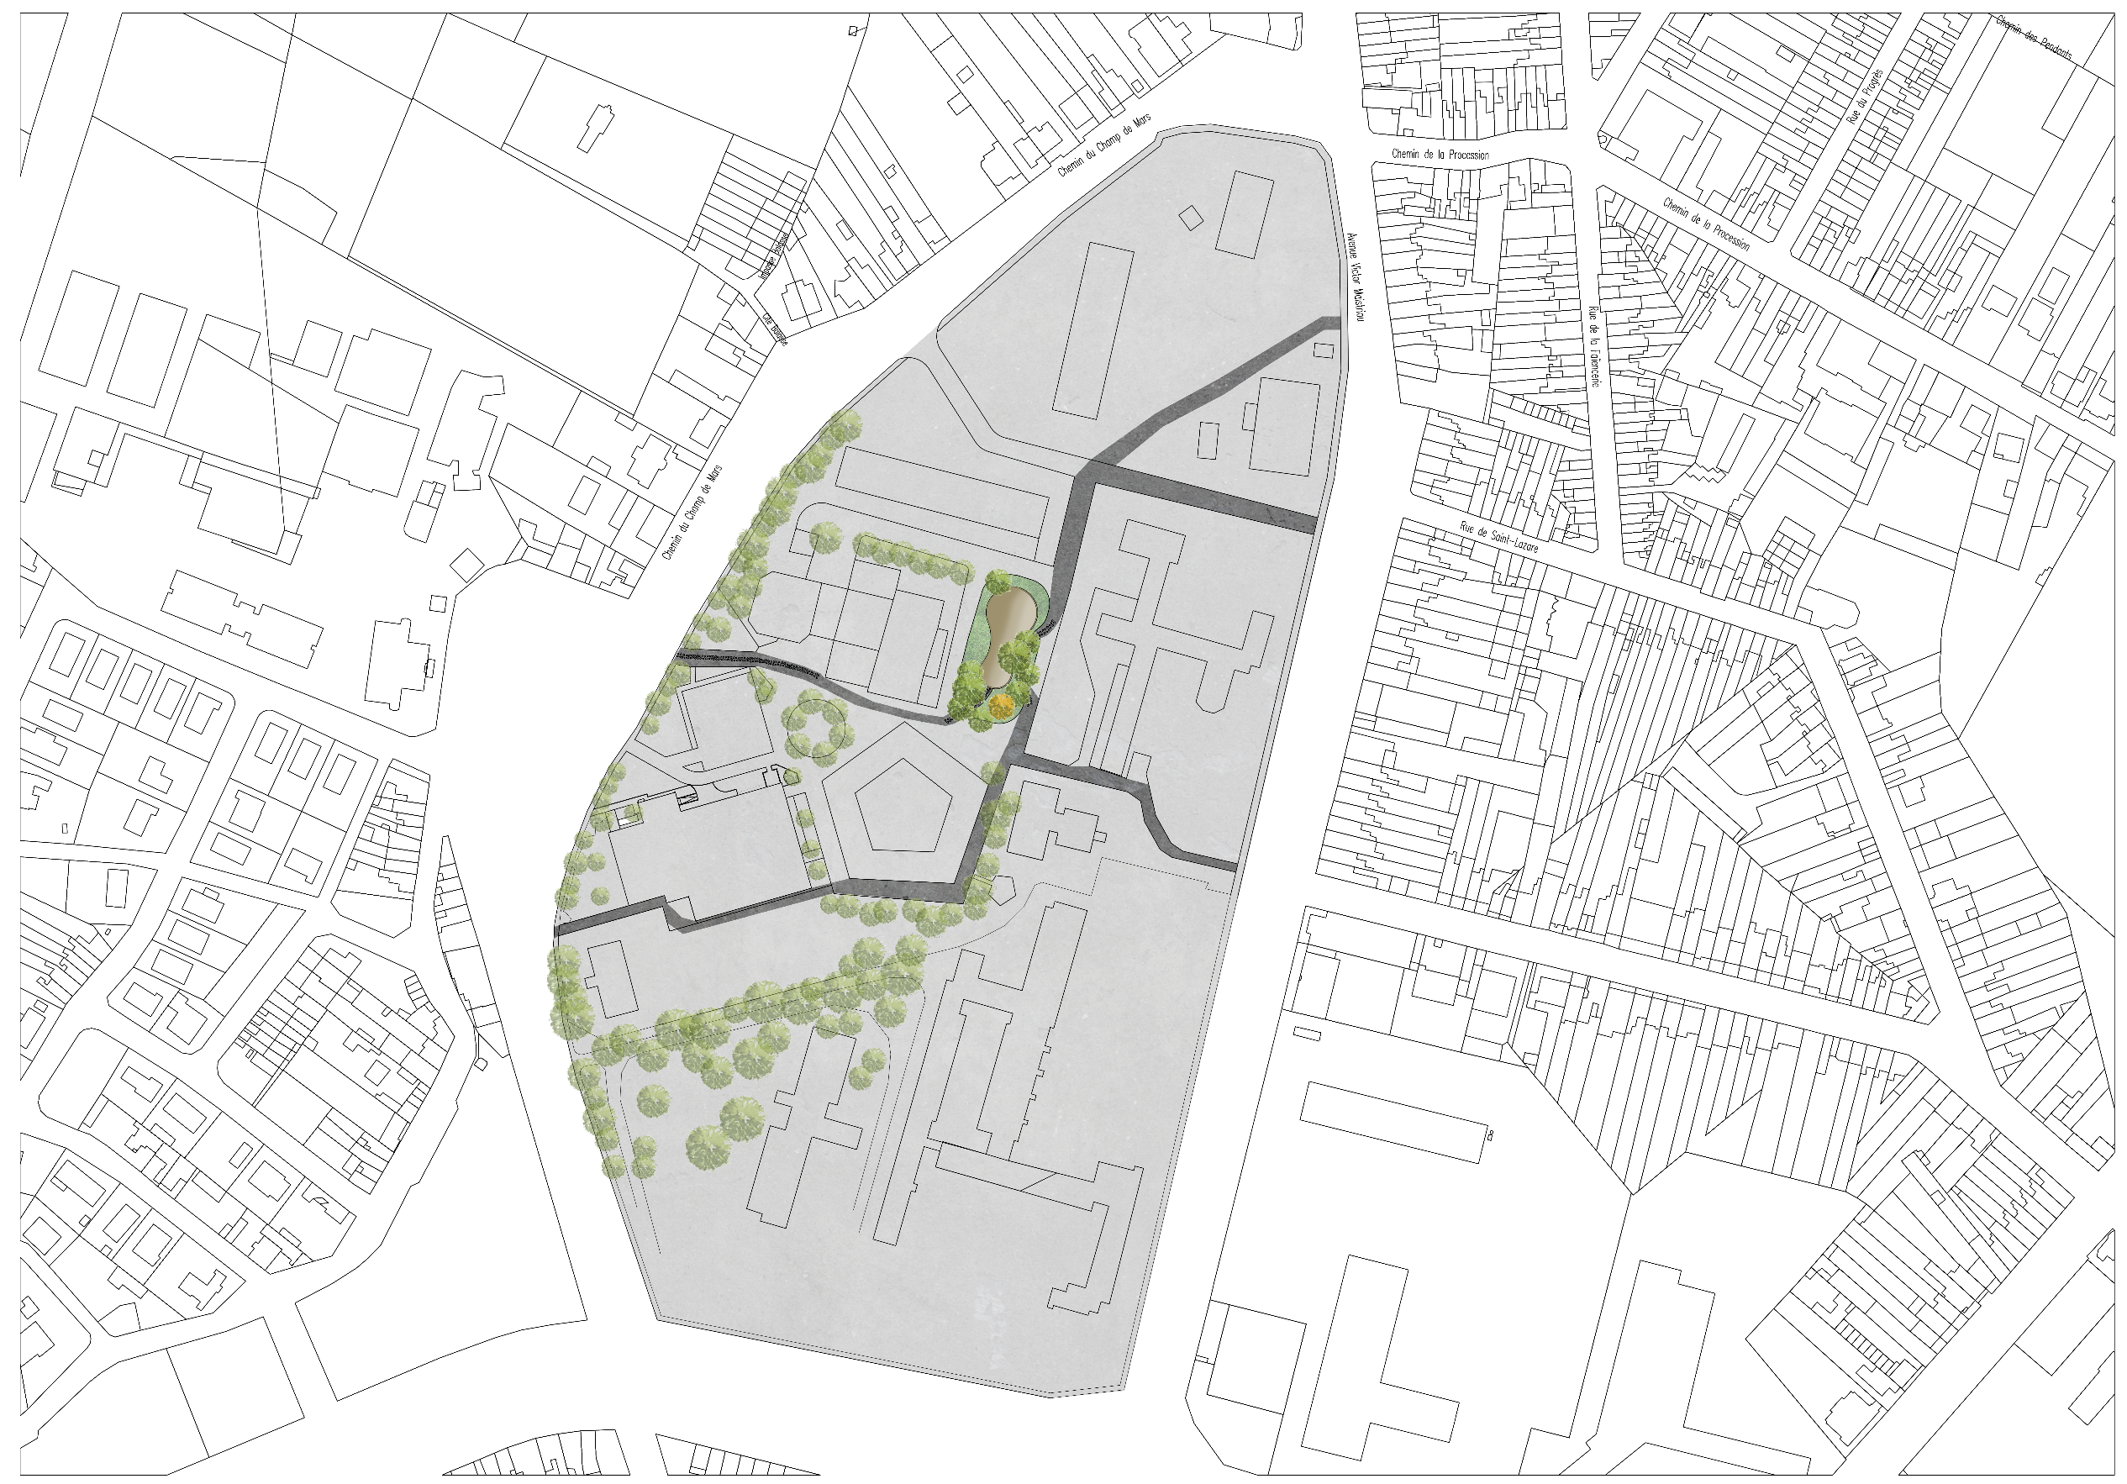
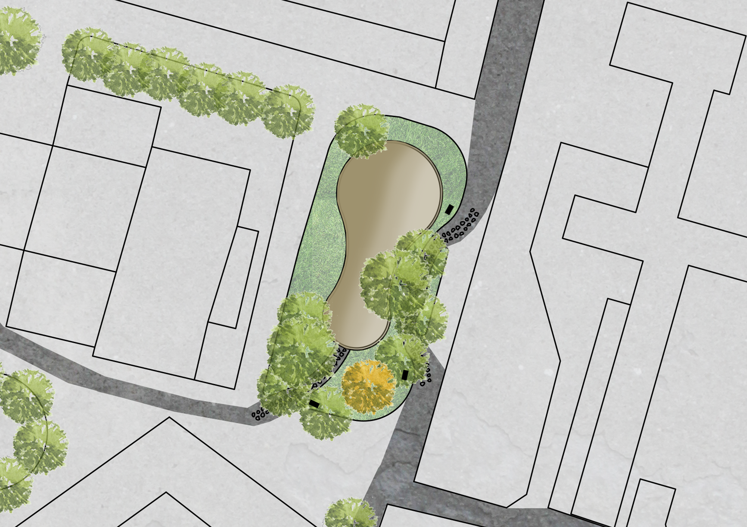
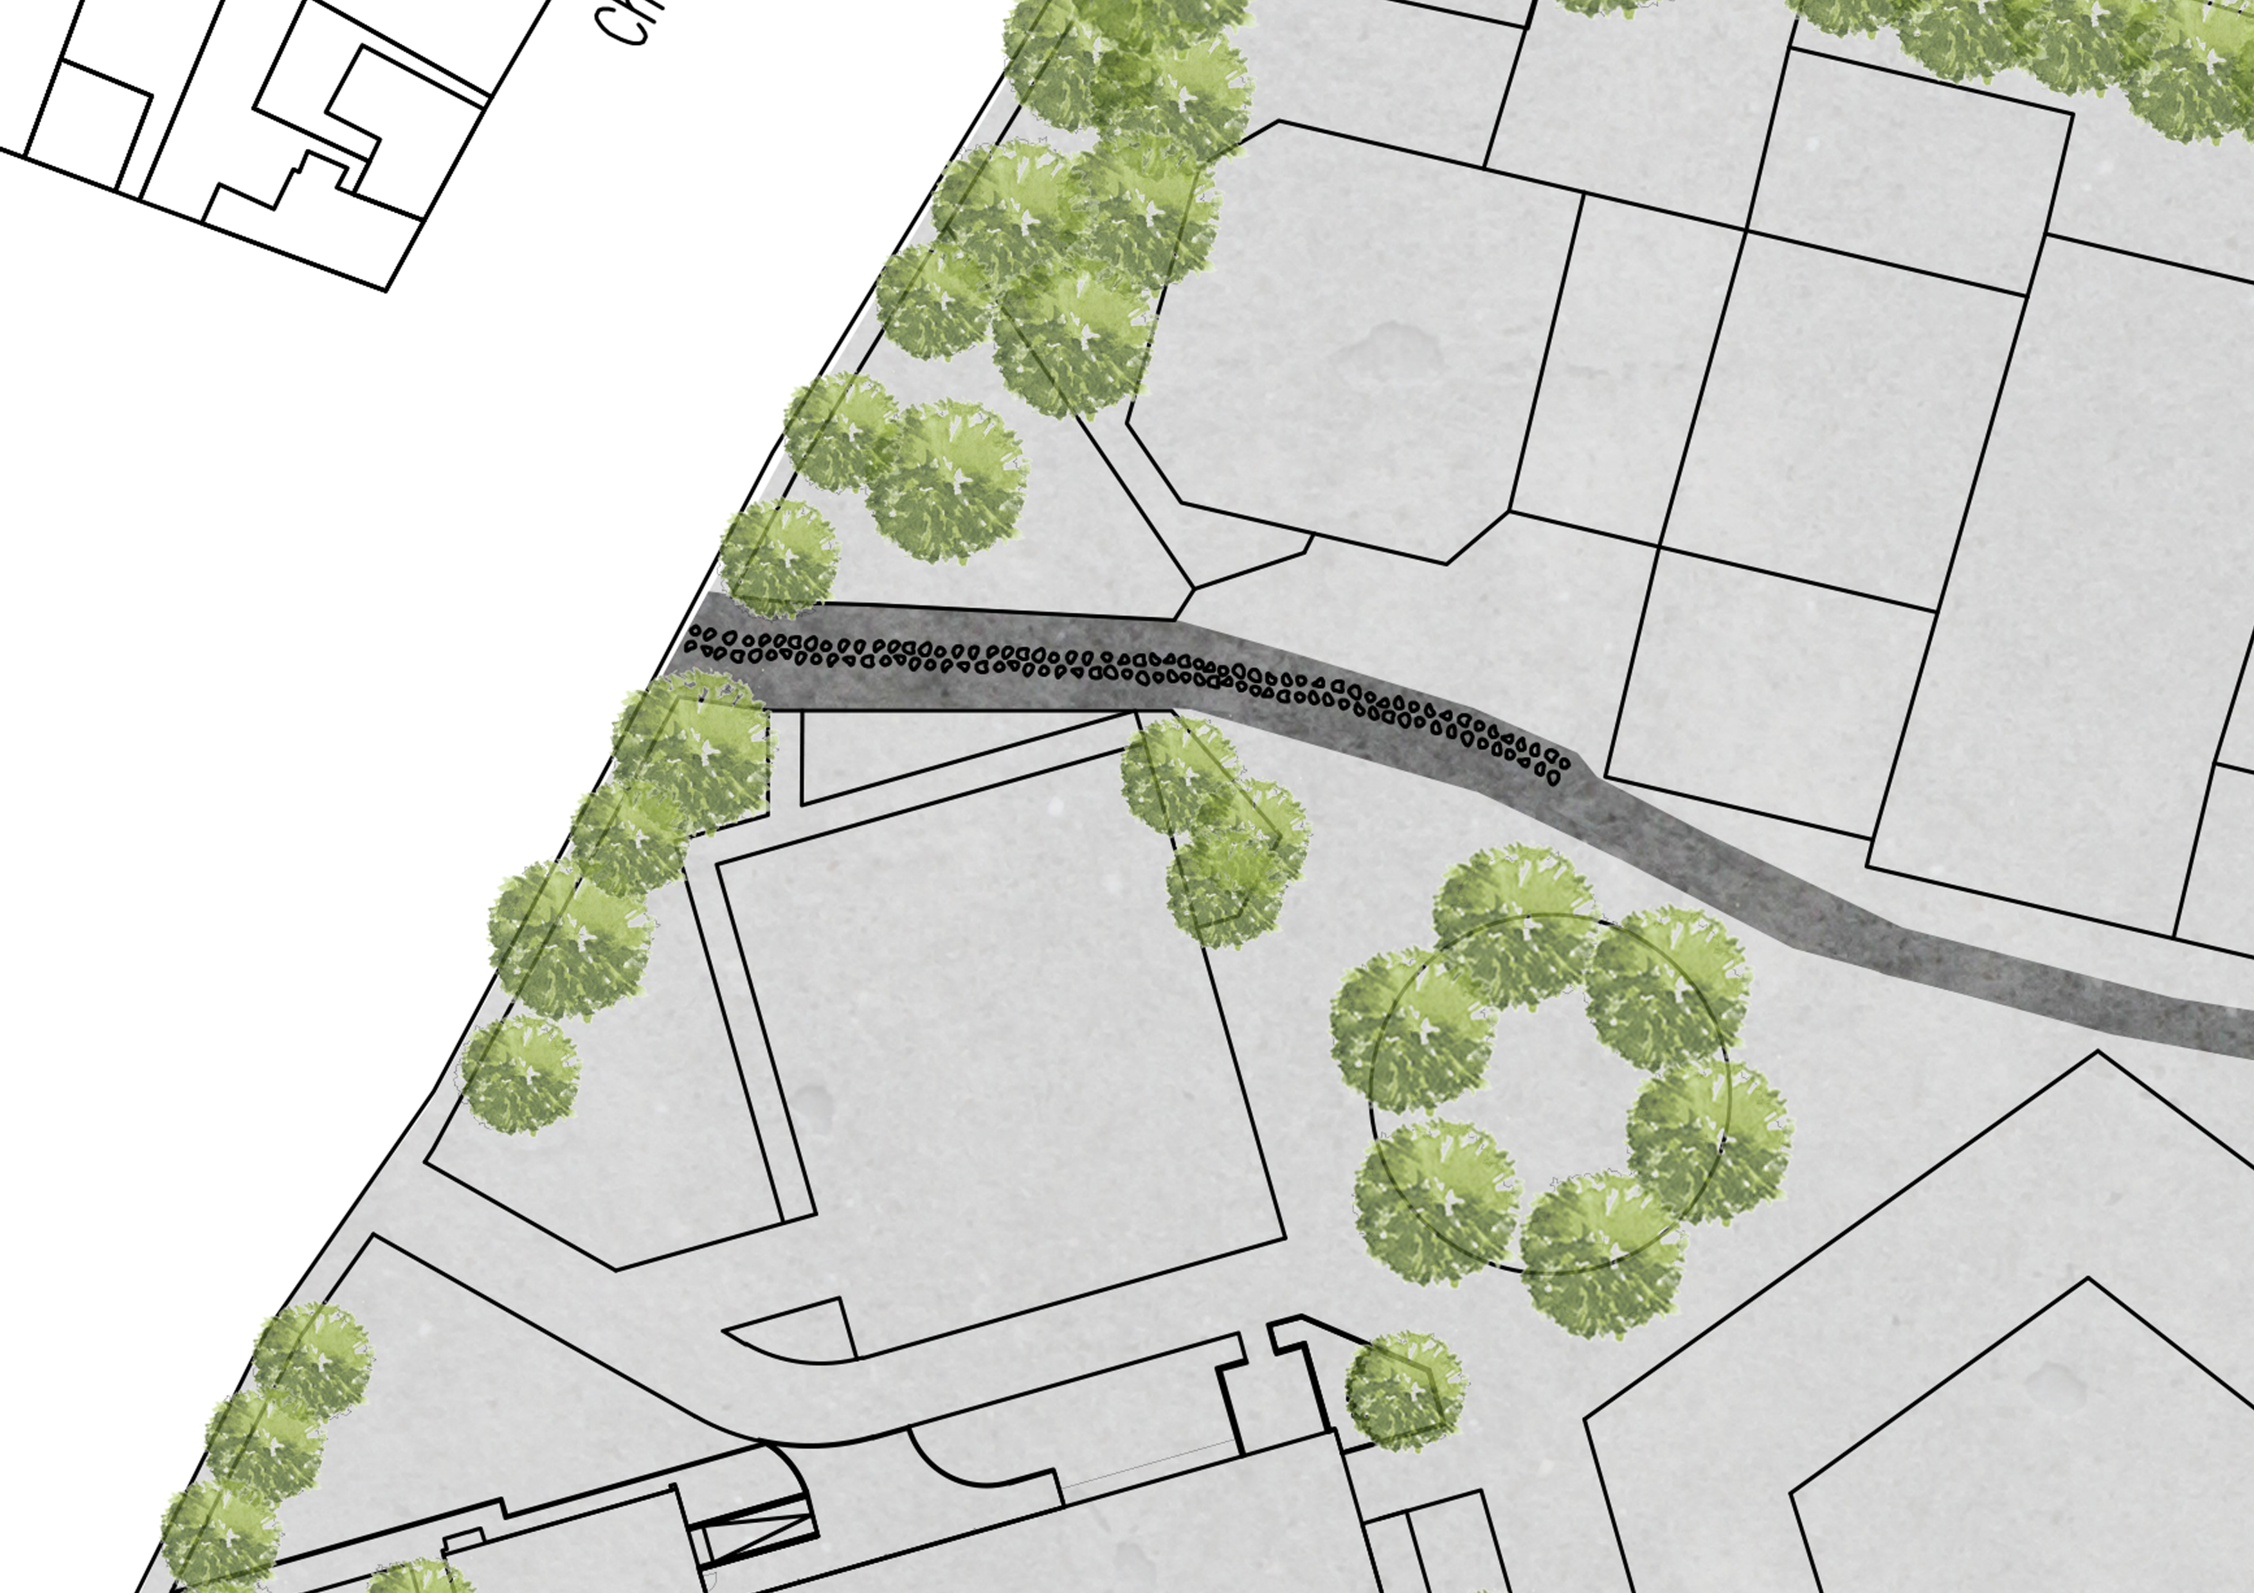
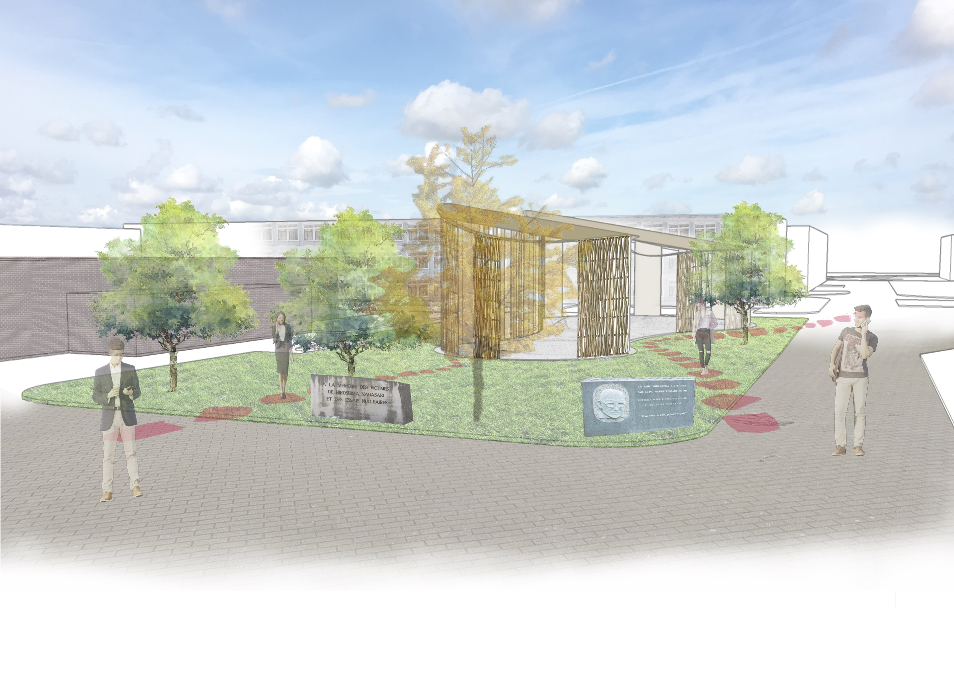
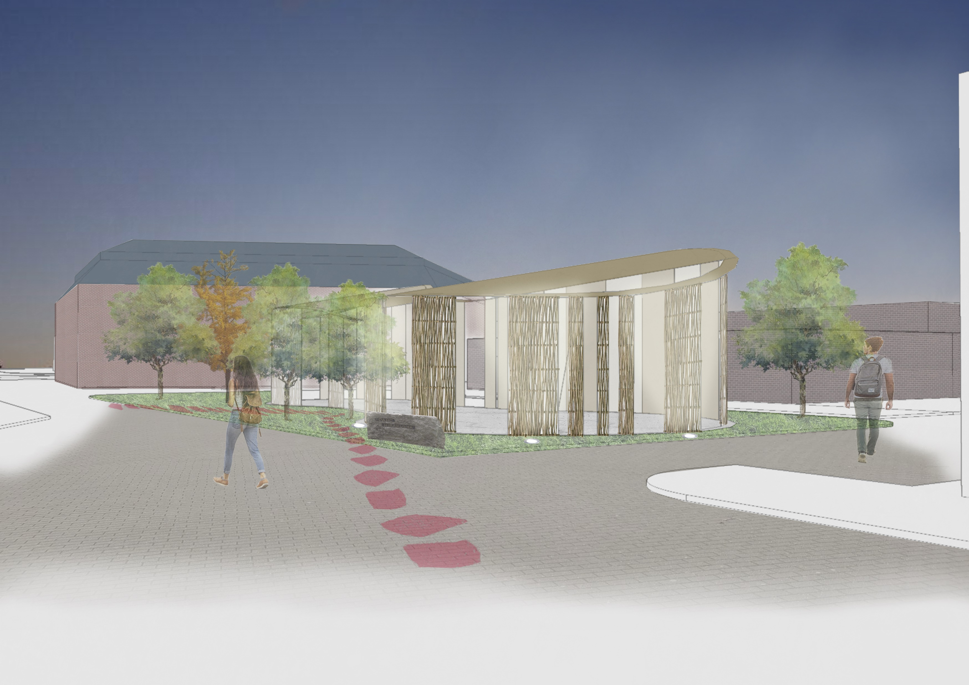
CASSOTTI Alyssia - HORNOY Nathan - LEGROS Clarisse - TACK Emeline – Une structure légère pour une mémoire forte
Vue de jour
Vue de nuit
3

